Slide 1
객체 지향 정보시스템 개발(UML)
박민재
mjpark@daelim.ac.kr

Slide 2
소프트웨어 디자인 패턴
생성, 행동, 구조 관련 패턴으로 분류
생성 관련 패턴 (Creational Pattern) : 객체 인스턴스 생성을 위한 패턴으로, 클라이언트와 그 클라이언트에서 생성해야 할 객체 인스턴스 사이의 연결을 끊어주는 패턴
싱글턴, 팩토리 메소드, 추상 팩토리, 프로토타입, 빌더 패턴
행동 관련 패턴 (Behavioral Pattern) : 클래스와 객체들이 상호작용하는 방법 및 역할을 분담하는 방법과 관련된 패턴
스트래티지, 옵저버, 스테이트, 커맨드, 이터레이터, 템플릿 메소드, 인터프리터, 미디에이터, 역할 변경, 메멘토, 비지터
구조 관련 패턴 (Structural Pattern) : 클래스 및 객체들을 구성을 통해서 더 큰 구조로 만들 수 있게 해 주는 것과 관련된 패턴
데코레이터, 어댑터, 컴포지트, 퍼사드, 프록시, 브리지, 플라이웨이트

Slide 3
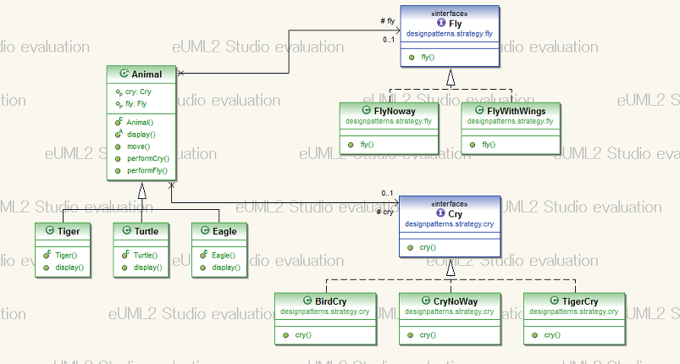
스트레티지 패턴
구조 / 생성 / 행위?

Slide 4
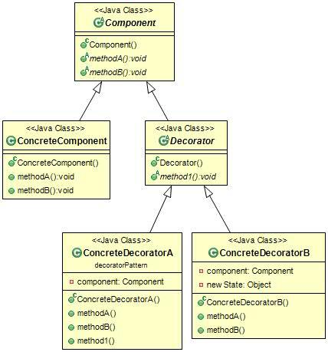
데코레이션 패턴
객체에 추가적인 요건을 동적으로 첨가
데코레이터는 서브클래스를 만드는 것을 통해서 기능을 유연하게 확장할 수 있는 방법을 제공

Slide 5
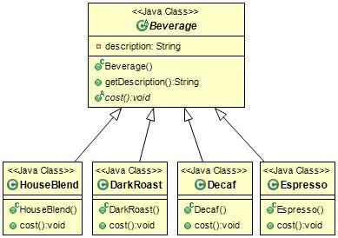
문제의 발생
커피가게 사업을 시작하여 주문 시스템을 도입했다고 가정하자
커피를 주문할 때는 스팀 우유나 두유, 모카를 추가하고, 그 위에 휘핑 크림을 얹기도 한다.
각각을 추가할 때마다 커피 가격이 올라가기 때문에 주문 시스템에서도 그런 점들을 모두 고려해야 한다.

Slide 6
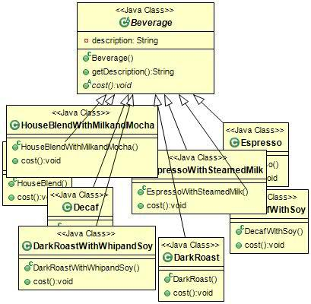
문제의 해결(?)
그렇다면, 각각에 대해 이렇게 구현해야 하는가?

Slide 7
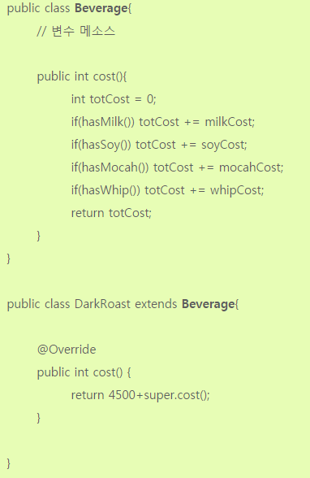
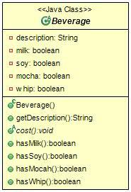
문제의 해결(?)
서브클래스들에서 각 가격을 계산하고 슈퍼클래스에서 구현한 cost()를 호출하여 추가가격 생성(?)

Slide 8
문제의 해결(?)
첨가물의 가격이 바뀔 때마다 기존 코드 수정이 필요하고.
첨가물의 종류가 많아지면 새로운 메소드를 추가해야 하고, 슈퍼클래스의 cost()메소드도 계속 고쳐줘야 한다.
새로운 음료가 나왔을 때 특정 첨가물이 들어가면 안 되는 경우가 있을 것.. 하지만 여전히 슈퍼클래스에서 모두 상속받음.
만약 더블 모카를 계산해야 한다면.
당장은 해결된 것 같은데.. 나중에 디자인이 어떻게 바뀌어야 할지 생각해보면 이 접근법에도 문제가 있는 것 같다.

Slide 9
디자인 패턴
디자인 원칙
OCP(Open-Closed principle)
클래스는 확장에 대해서는 열려 있어야 하지만 코드 변경에 대해서는 닫혀 있어야 한다.

Slide 10
기존의 코드는 건드리지 않은 채로 확장을 통해서 새로운 행동을 간단하게 추가할 수 있는 데코레이터 패턴을 사용해보자.
상속을 써서 음료 가격과 첨가물 가격을 합한 총 가격을 계산하는 방법은 그리 좋은 방법이 되지 못했다.
클래스가 어마어마하게 많아지거나 일부 서브 클래스에는 적합하지 않은 기능을 클래스에 추가하게 되는 문제가 있었다.
우선 특정 음료에서 시작해서 첨가물로 그 음료를 장식 해보자.
1. DarkRoast 객체를 가져온다.
2. Mocha 객체로 장식한다.
3. Whip 객체로 장식한다.
4. cost() 메소드를 호출한다. 이때 첨가물의 가격을 계산하는 일은 해당 객체들에게 위임된다.

Slide 11
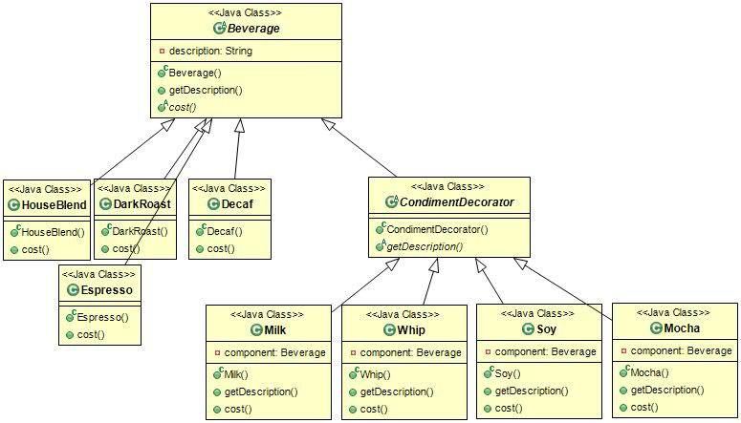
데코레이션 패턴
다음 그림을 작성할 것(StarUML 또는 Visual Paradigm 활용)
아래 클래스 다이어그램에 맞는 Java 코드 작성할 것
작성 코드 제출

Slide 12
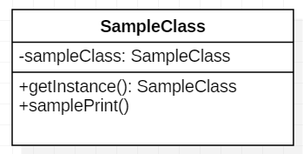
싱글턴 패턴

Slide 13
Q&A
모든 소프트웨어가 디자인 패턴대로 개발 되었나요?
아니요, 집을 짓기 위해 설계할 때, 자주 사용하는 방법이 있지만, 각자 나름대로 설계하는 부분이 있듯, 소프트웨어 개발도 설계 시에 자주 사용하는 방법을 디자인 패턴으로 정의하고 있을 뿐, 개발할 때에는 각자 나름대로 개발할 수 있습니다.
그러면, 디자인 패턴에 대해서 반드시 알아야 합니까?
클래스 다이어그램을 소프트웨어 디자인하기 위한 방법이긴 하지만, 실제로 서로 의사소통을 위한 목적이라고 볼 수 있습니다.
디자인 패턴 또한 개발 방법의 패턴이면서, 개발된 또는 개발할 소프트웨어에 대한 디자인을 서로 이해하기 위해, 알아두는 것이 매우 좋습니다.
그리고, 디자인 패턴에 대해 잘 이해하고 있다면, 어느정도 수준 있는 소프트웨어 엔지니어로써 인정 받을 수 있습니다.

